Slide 1
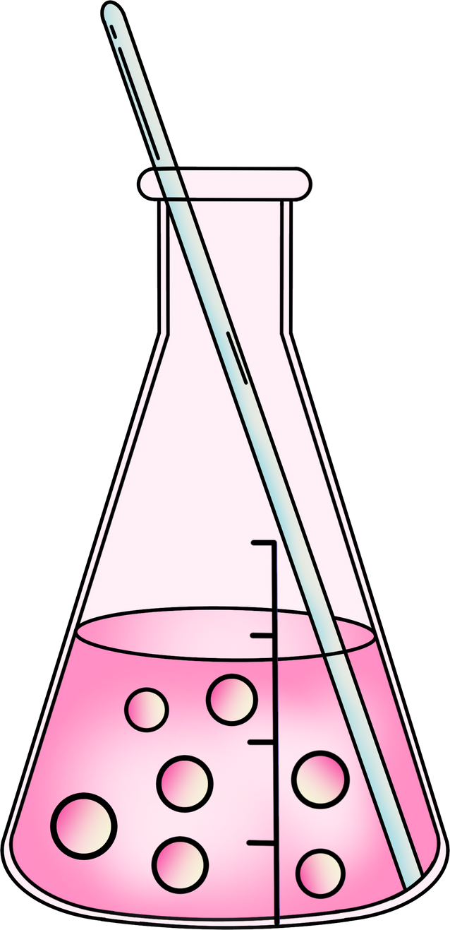



Slide 2


Slide 3

Nước biển mặn vì có muối.
Vì sao nước biển lại mặn?
Em không thể nhìn thấy muối trong nước biển.
Em có thấy muối trong nước biển không?

Slide 4




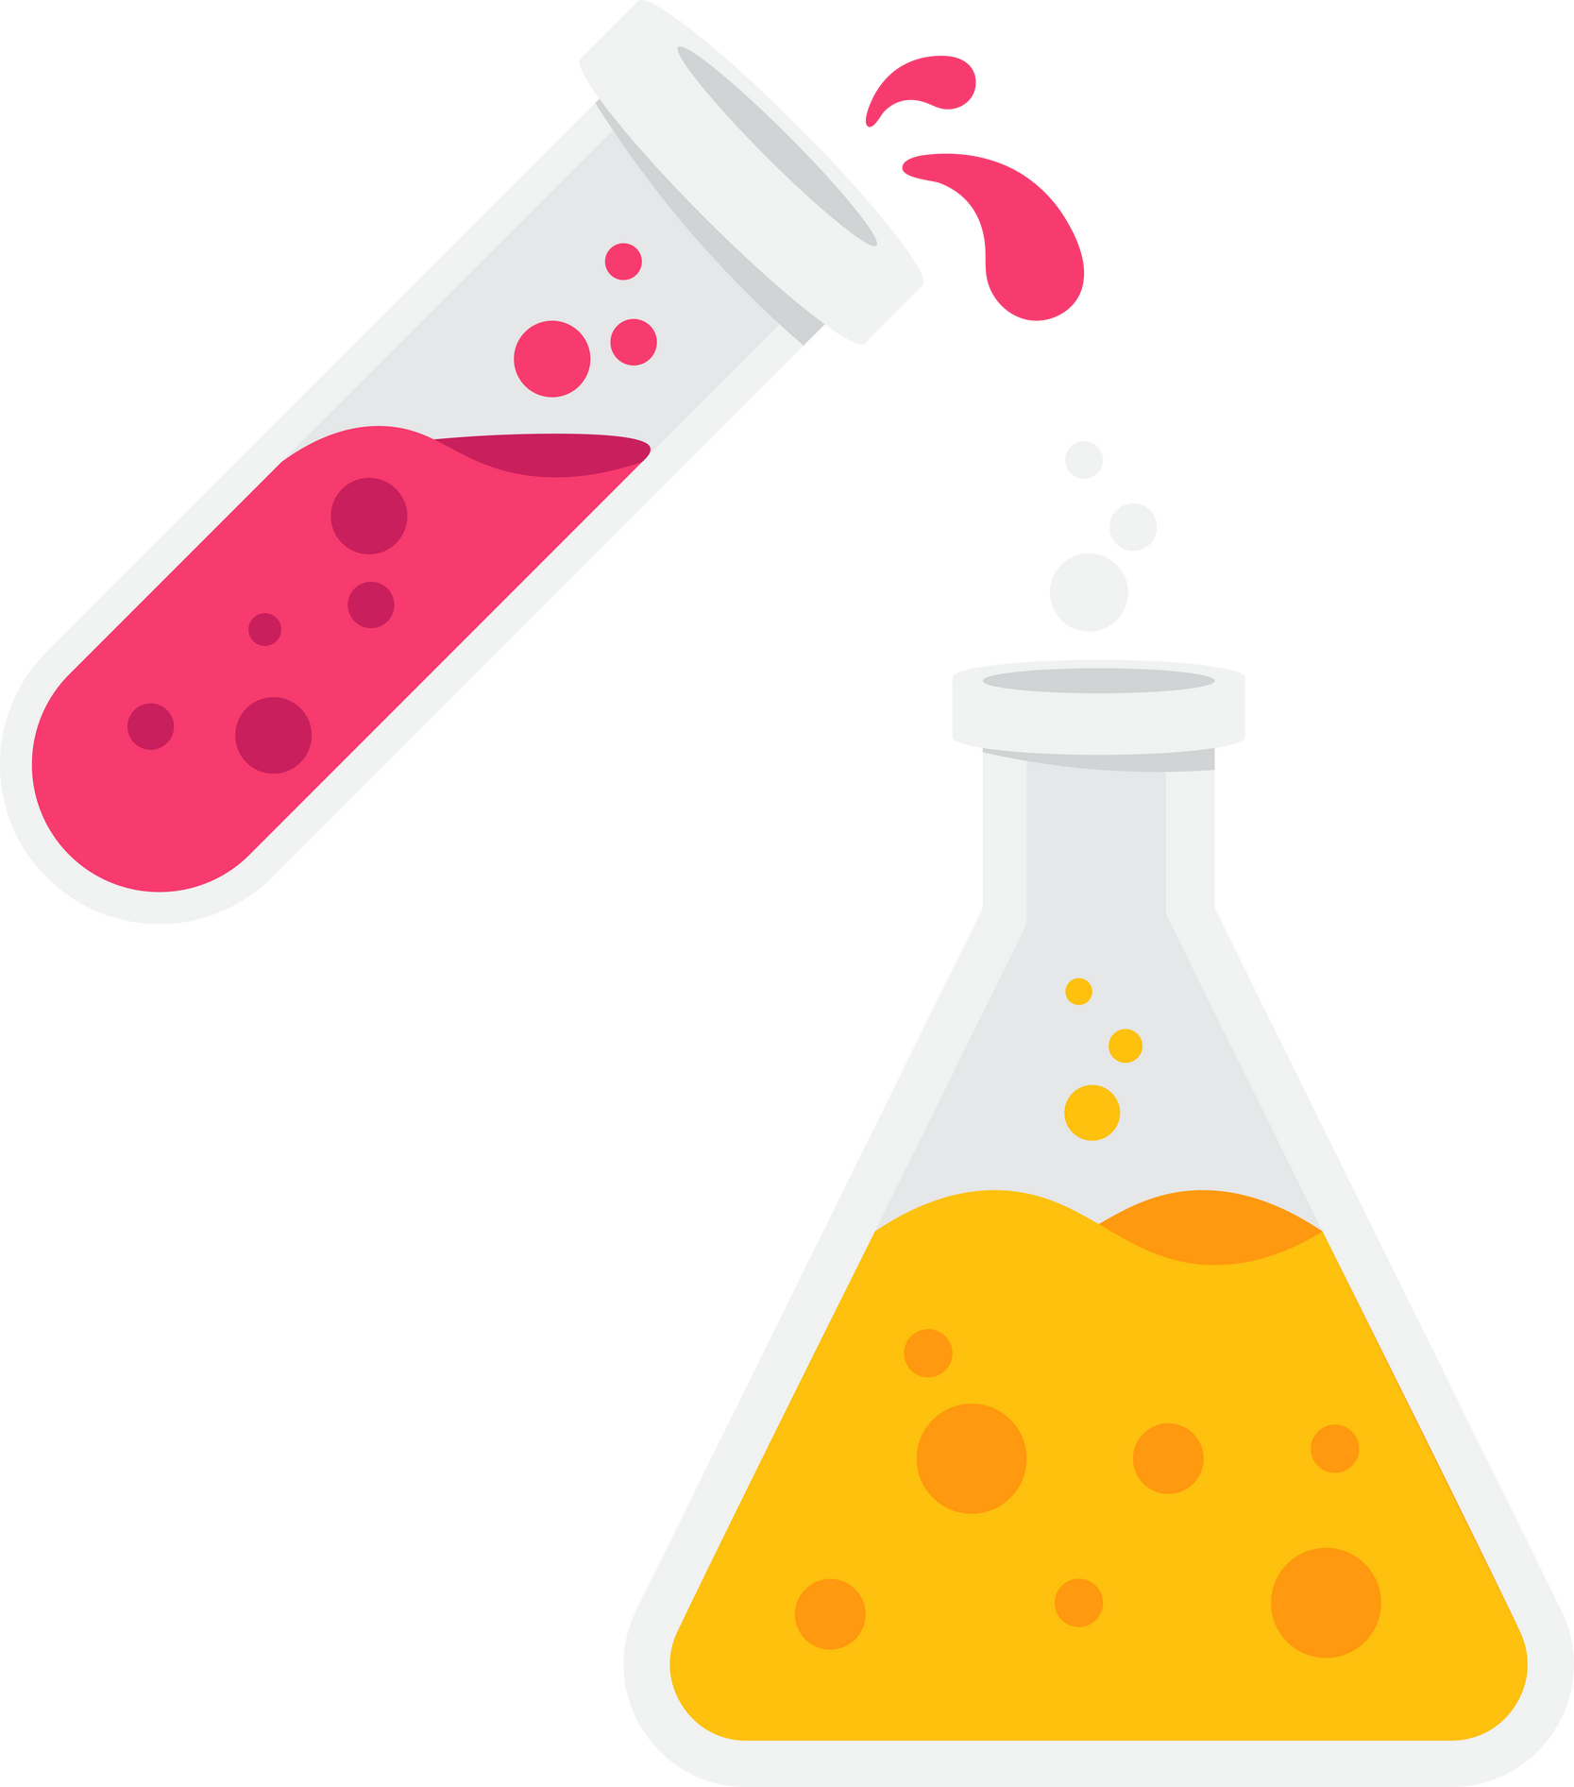

Slide 5


Phân biệt được hỗn hợp và dung dịch từ các ví dụ đã cho.
Nêu được sự cần thiết phải bảo vệ nguồn nước (nêu được tác hại của nước không sạch) và phải sử dụng tiết kiệm nước.

Slide 6


Slide 7
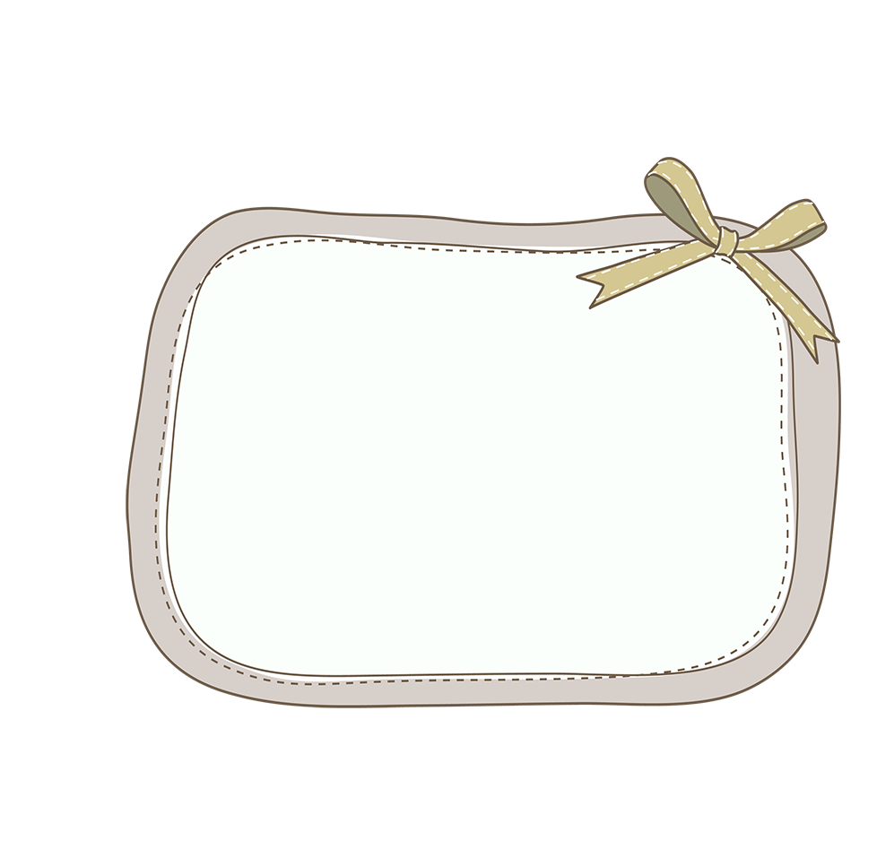
Hỗn hợp được tạo thành từ hai hay nhiều chất trộn lẫn với nhau. Trong hỗn hợp, mỗi chất giữ nguyên tính chất của nó.
Hỗn hợp chất lỏng với chất rắn hoà tan, phân bố đều hoặc hỗn hợp chất lỏng với chất lỏng hoà tan, phân bố đều vào nhau tạo thành dung dịch.

Slide 8
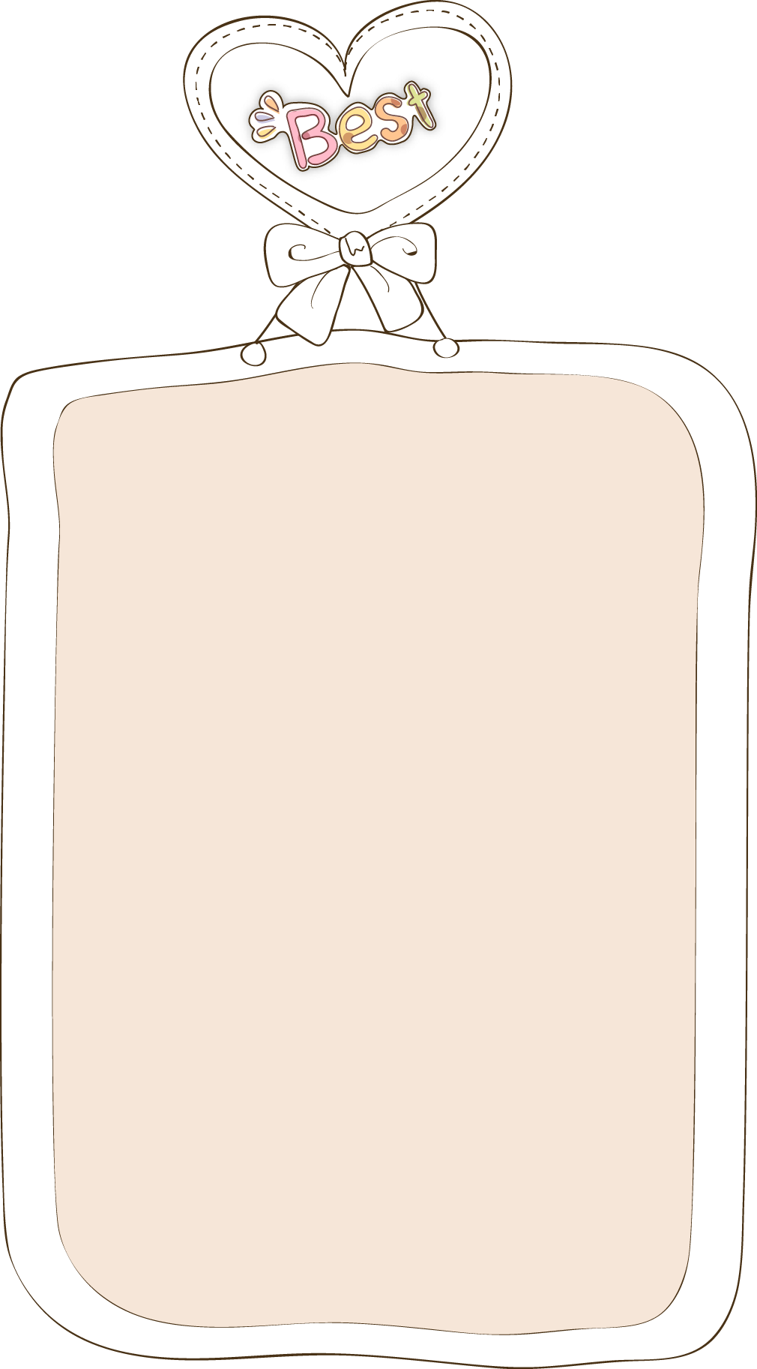
  1. Phân biệt hỗn hợp và dung dịch

Slide 9

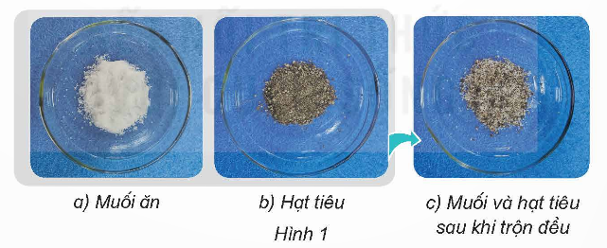
Thí nghiệm tạo hỗn hợp và dung dịch.
Chuẩn bị: muối ăn, hạt tiêu, 1 thìa, 1 đĩa, 1 cốc thuỷ tinh chứa nước.
Tiến hành:
- Lấy 1 thìa muối ăn, 1 thìa hạt tiêu cho vào đĩa và trộn đều (hình 1).

Slide 10
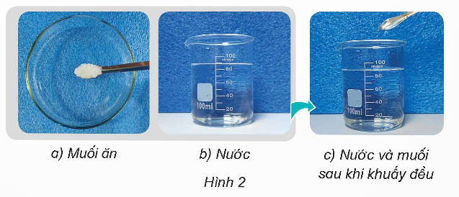
Thí nghiệm tạo hỗn hợp và dung dịch.
- Lấy 1 thìa muối ăn cho vào cốc thuỷ tinh chứa nước và khuấy đều (hình 2).
Quan sát hiện tượng xảy ra và cho biết thí nghiệm nào tạo ra hỗn hợp, thí nghiệm nào tạo ra dung dịch. Vì sao em biết?

Slide 11






Thảo luận nhóm hoàn thành phiếu TN
Tên nhóm:…………………………..
Chuẩn bị | Cách tiến hành | Hiện tượng | Kết luận
Sau khi trộn vẫn nhìn thấy hạt muối và hạt tiêu
Tạo ra hỗn hợp
1 thìa muối ăn, 1 thìa hạt tiêu
Trộn muối ăn và hạt tiêu vào nhau
1 thìa muối ăn, cốc thuỷ tin chứa nước.
Cho muối ăn vào cốc thuỷ tinh chứa nước và khấy đều.
Sau khi khuấy tan không còn nhìn thấy muối ăn.
Tạo ra dung dịch, dung dịch cũng là một hỗn hợp.

Slide 12

Trong hỗn hợp ở TN 1, nhận xét về tính chất của muối và hạt tiêu sau khi trộn vào nhau.
Trong hỗn hợp ở TN 1, sau khi trộn vào nhau muối và hạt tiêu giữ nguyên tính chất của nó.

Slide 13
Trong dung dịch ở TN 2, nhận xét về tính chất của muối và nước sau khi khuấy tan vào nhau.
Trong dung dịch ở TN 2, sau khi khuấy muối vào nước thì hoà tan, phân bố đều vào nhau.

Slide 14
Kết luận
Hỗn hợp được tạo thành từ hai hay nhiều chất trộn lẫn với nhau. Hỗn hợp chất lỏng với chất rắn hoặc hỗn hợp chất lỏng với chất lỏng hoà tan, phân bố đều vào nhau tạo thành dung dịch. Dung dịch là một trường hợp đặc biệt của hỗn hợp.

Slide 15
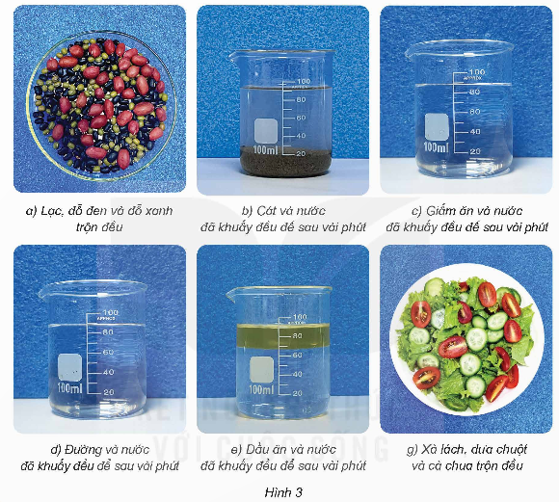
Quan sát hình 3 và cho biết hỗn hợp nào là dung dịch. Giải thích.

Slide 16

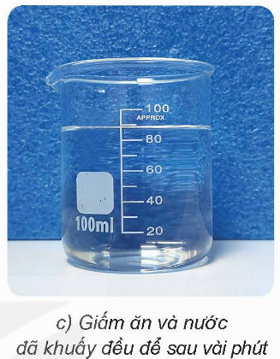
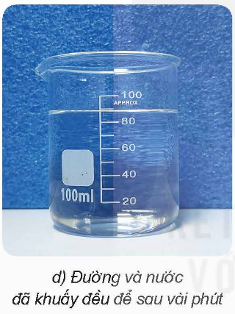
Hỗn hợp là dung dịch
Hỗn hợp hình 3c, 3d là dung dịch vì cốc trong suốt và không nhìn thấy giấm, đường ở trong cốc sau khi khuấy đều và để vài phút.

Slide 17
Kết luận
Trong cuộc sống có rất nhiều các hỗn hợp và dung dịch được tạo ra từ các chất. Hỗn hợp hay dung dịch được phân biệt dựa vào độ hoà tan và phân bố đều của các chất trong đó.

Slide 18


Slide 19
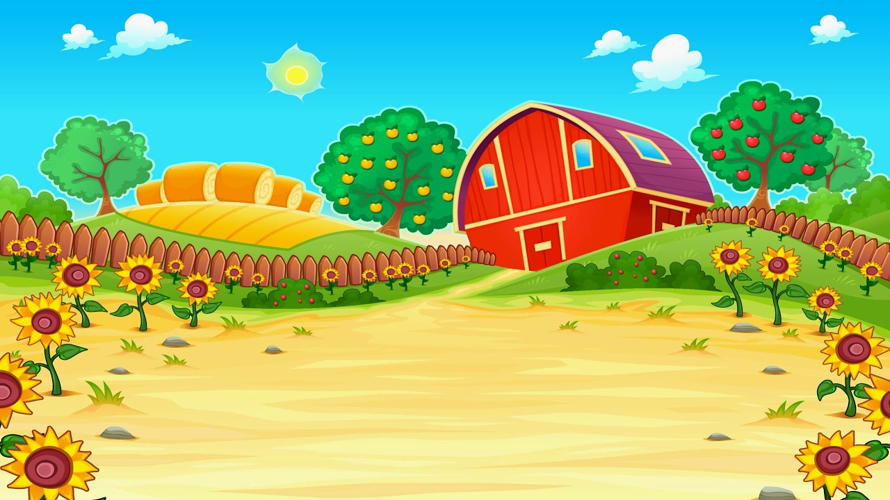








Học tiếp
2
4
3
1
Notes:
Click vào cây theo thứ tự

Slide 20

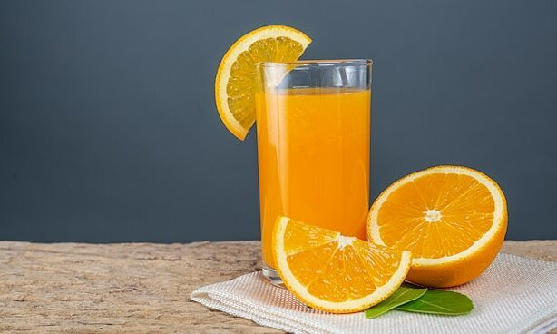

Đây là hỗn hợp hay dung dịch?
Dung dịch
Notes:
Click vào bình tưới để quay lại slide 2

Slide 21
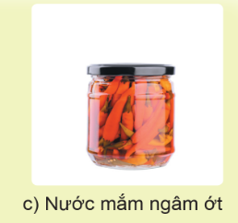
Đây là hỗn hợp hay dung dịch?
Hỗn hợp
Notes:
Click vào bình tưới để quay lại slide 2

Slide 22
Nêu thêm các ví dụ về hỗn hợp
Hỗn hợp: nước cam, nước chanh, gia vị muối tiêu, gói ngũ cốc,...
Notes:
Click vào bình tưới để quay lại slide 2

Slide 23
Nêu thêm các ví dụ về dung dịch
Dung dịch: rượu hoà tan vào nước, thực phẩm màu hoà tan trong nước, nước mắm hoà tan trong nước,...
Notes:
Click vào bình tưới để quay lại slide 2

Slide 24


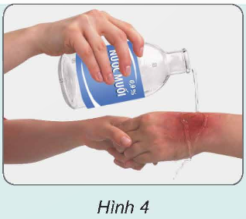
Em có biết
Nước muối 0,9% (trong 1 lít dung dịch có 9 gam muối) được sử dụng nhiều trong cuộc sống hằng ngày như làm sạch vết thương (hình 4), súc miệng, rửa mũi,...

Slide 25



